Slide 1
10월 Project ⟨ Alcoholic ⟩
[ 조장 ] 김정석
[ 조원 ] 전지형 백바울
김무궁 황지영

Slide 2


<ALCOHOLIC>
주류 온라인 쇼핑몰
웹 개발 프로젝트 소개

Slide 3

목차
01
프로젝트 개요
02
메인 페이지
목적, 기술, 주요 기능
상품소개, 검색, 로그인
03
사용자 기능
04
관리자 기능
개인정보, 장바구니, 주문
고객, 주문, 상품, 판매량
05
상품 관리
06
리뷰 시스템
위스키, 와인 상품 관리
조회, 등록, 삭제, 수정

Slide 4
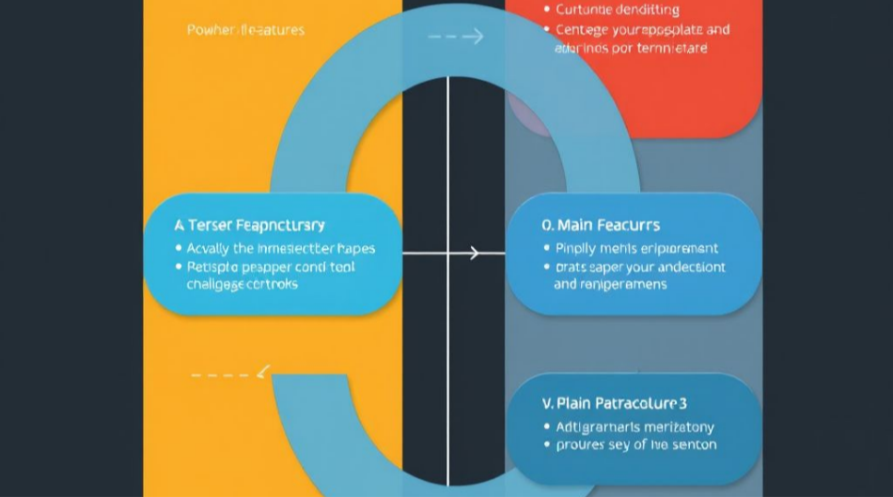
프로젝트 개요
프로젝트 목적
온라인 주류 쇼핑몰 구축을 통한 저장소 활용이
가능한 홈페이지 구현
사용 기술 및 기능
Java, CSS, JSP, DB, MVC 모델 활용. 세션 관리, 상품 관리, 사용자 관리 기능 구현
* 페이지내 인물사진은 샘플 이미지입니다.

Slide 5
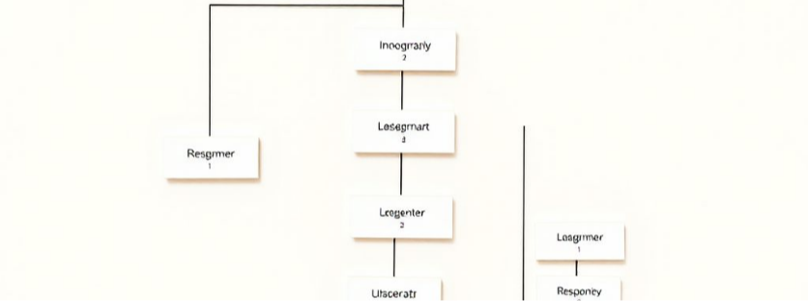

데이터베이스 설계
ERD (Entity-Relationship Diagram)
사용자, 상품, 주문, 리뷰 등 주요 엔티티 간의 관계를 시각화한 ERD를 제시합니다. 이를 통해 데이터베이스의 전체적인 구조와 각 엔티티 간의 연관성을 한눈에 파악할 수 있습니다.
주요 테이블 구조
사용자, 상품, 주문, 리뷰 테이블의 상세 구조를 설명합니다. 각 테이블의 주요 필드, 데이터 타입, 제약 조건 등을 명시하여 데이터베이스의 효율적인 구성과 관리 방안을 제시합니다.

Slide 6
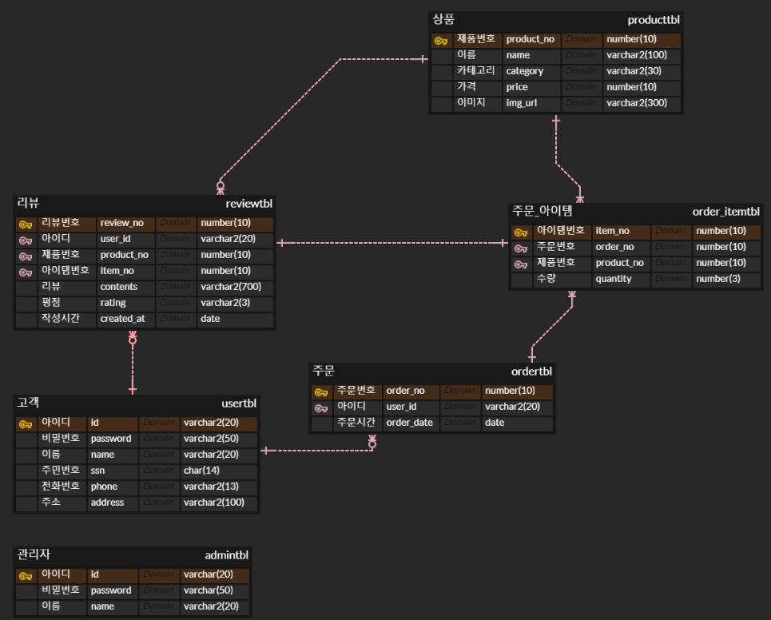
[ 데이터베이스 설계도 ]

Slide 7
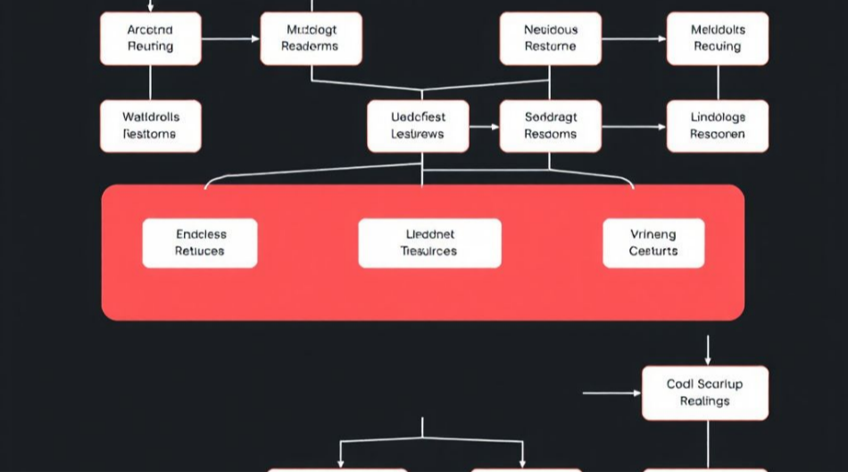
MVC 아키텍처 구현
Model 구현
데이터베이스와 상호작용하는 Java 클래스를 구현합니다. 각 엔티티에 대한 CRUD 연산을 담당하며, 비즈니스 로직을 처리합니다.
View와 Controller
JSP를 이용한 View 구현과 서블릿 기반의 Controller 구현 방식을 설명합니다. 사용자 요청 처리와 응답 생성 과정을 상세히 기술합니다.
* 페이지내 인물사진은 샘플 이미지입니다.

Slide 8
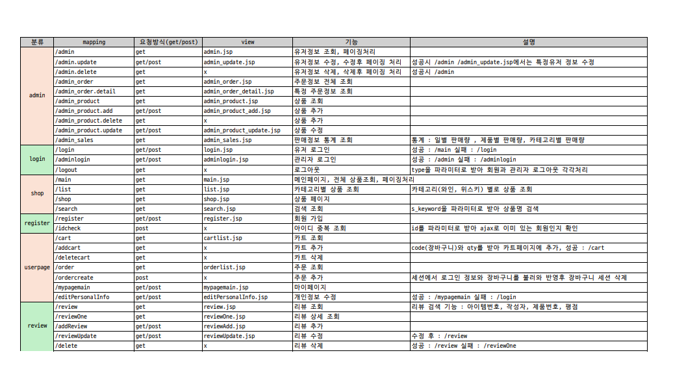

Slide 9
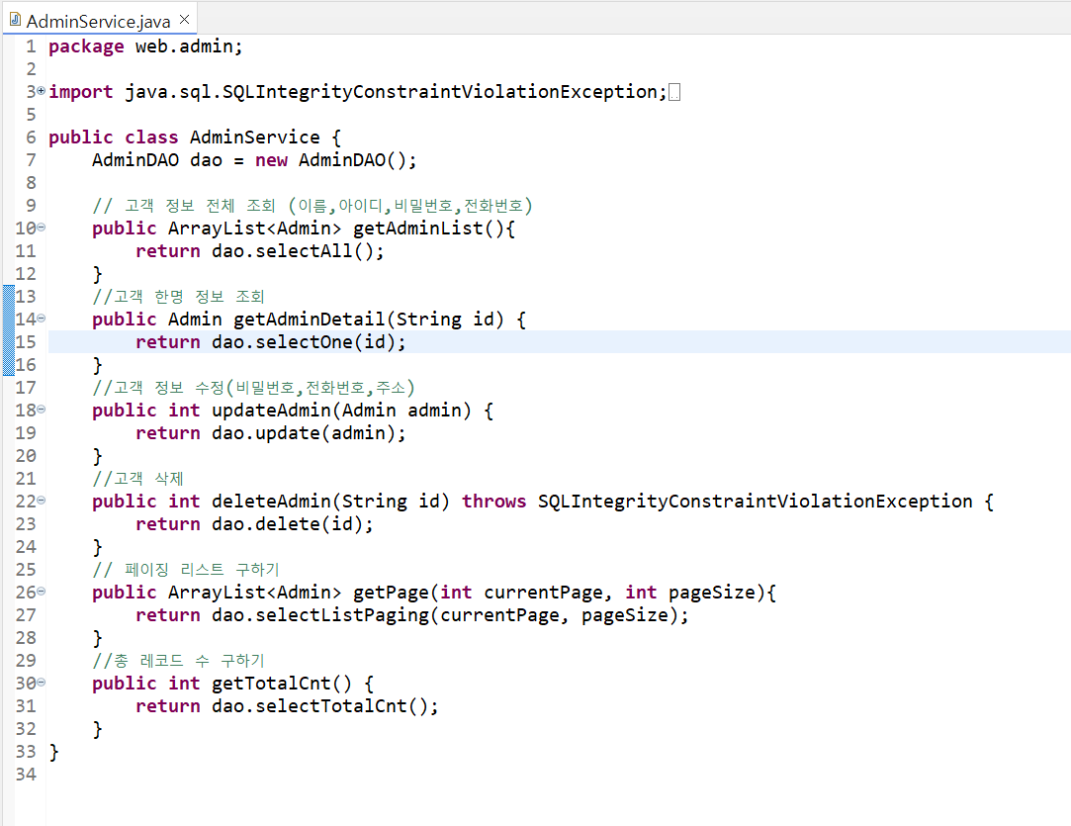
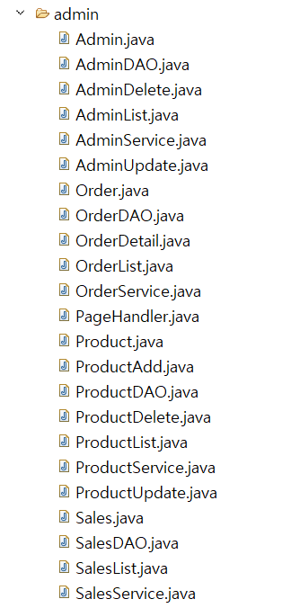

Slide 10
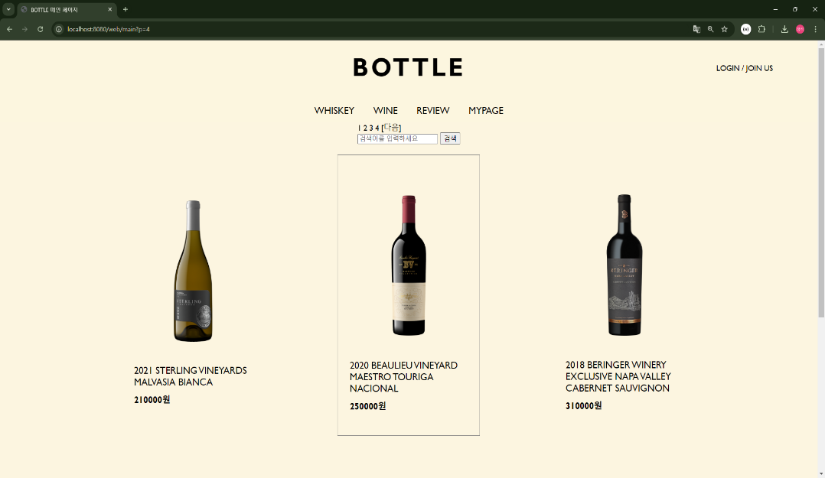
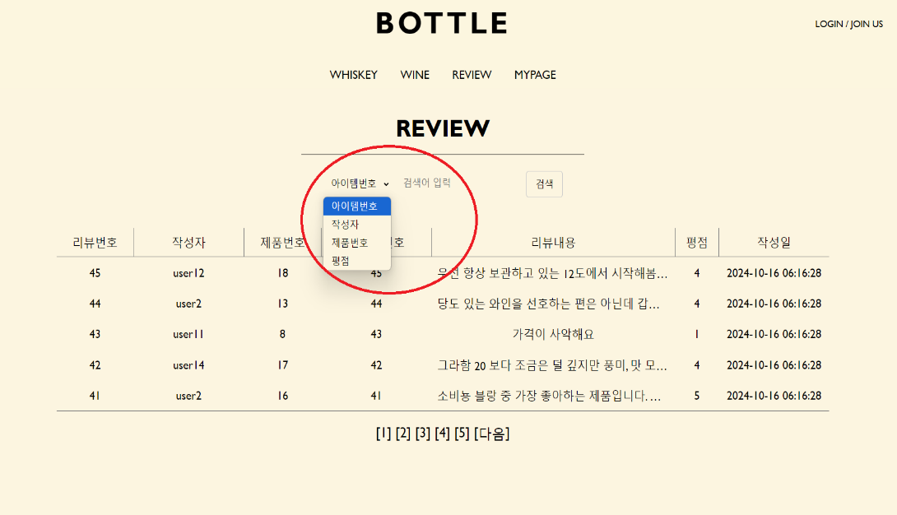
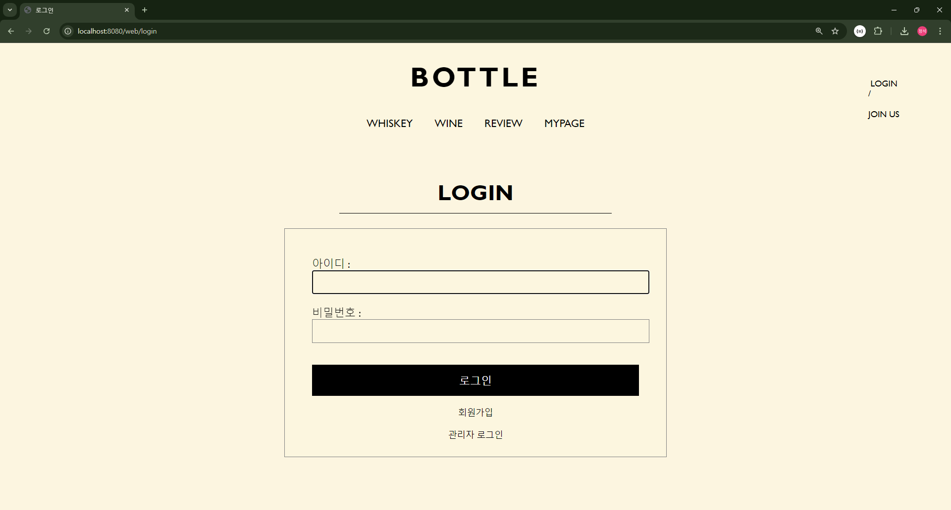
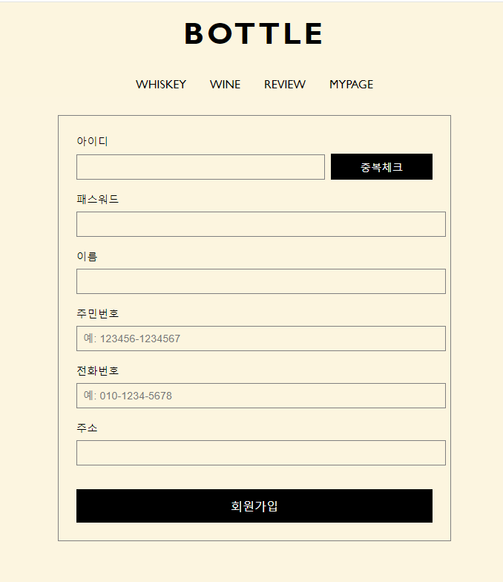
메인 페이지 구현
상품 소개
검색 기능
다양한 주류 상품 카테고리별 전시
키워드, 가격, 종류별 상세 검색
로그인
회원가입
간편 로그인 및 소셜 로그인 지원
회원 정보 입력 및 약관 동의 절차

Slide 11
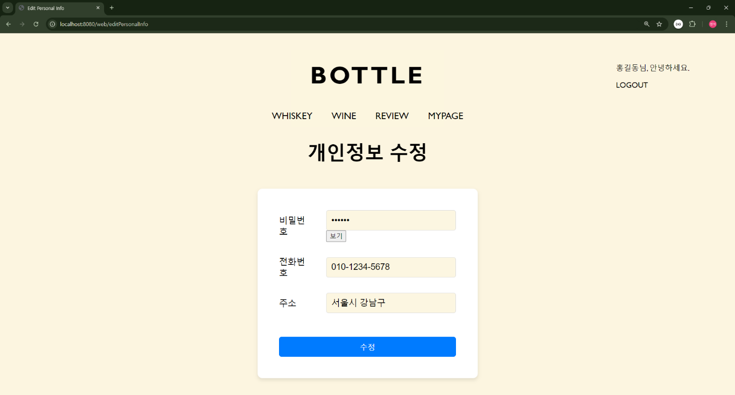
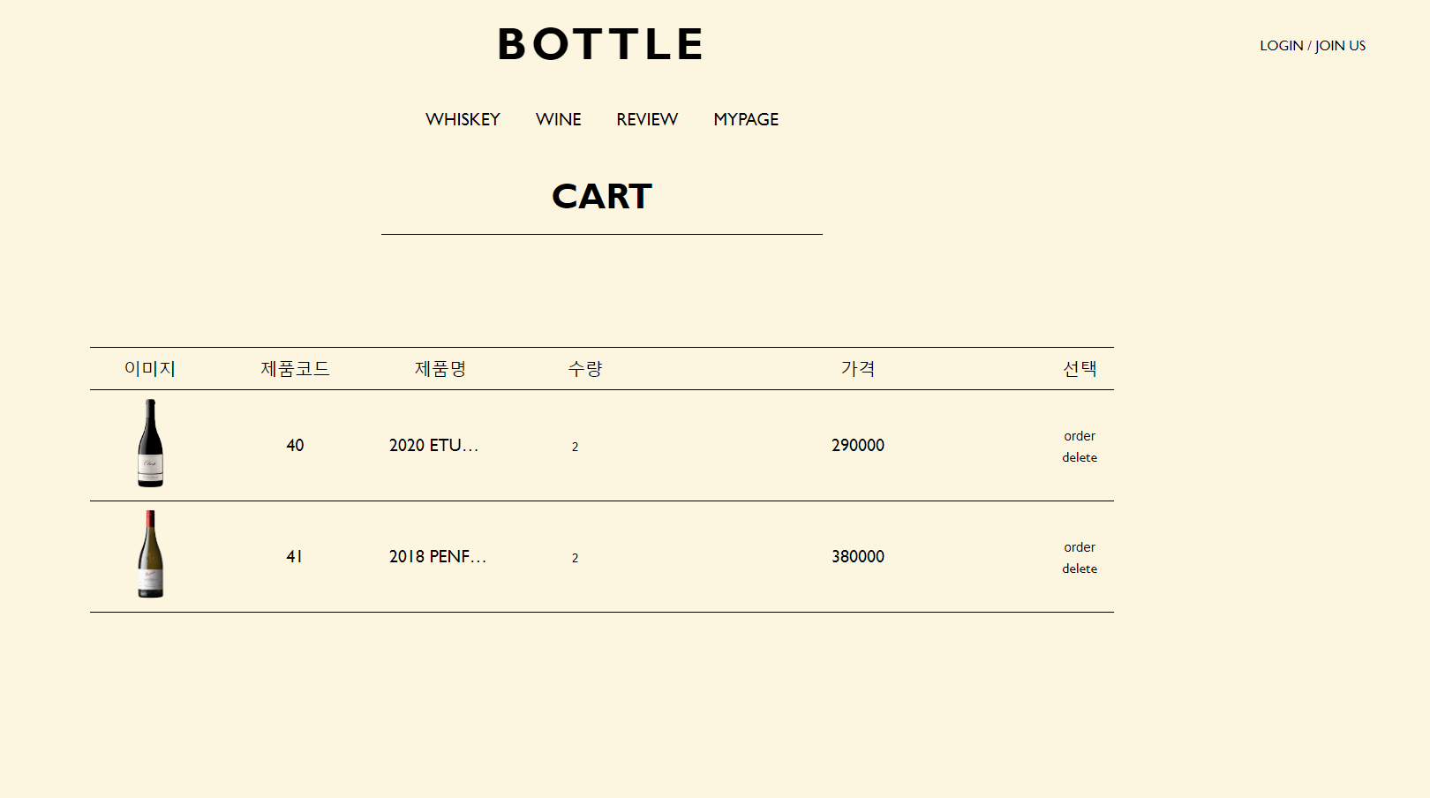
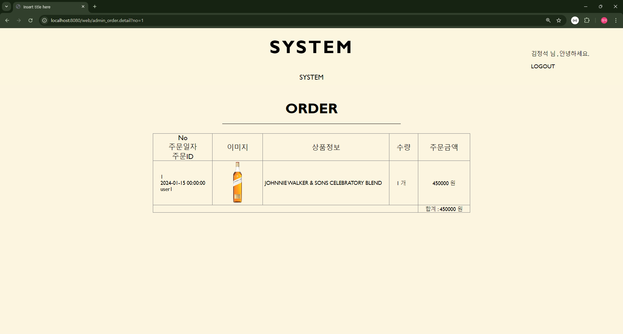
사용자 기능
개인정보 관리
장바구니 기능
주문 프로세스
회원 정보 수정, 비밀번호 변경, 주소록 관리 등 개인정보 설정 기능 제공
선택한 상품 저장, 수량 조절, 가격 계산 등 장바구니 관리 기능 구현
상품 선택, 배송지 입력 등
간편한 주문 절차 구현

Slide 12
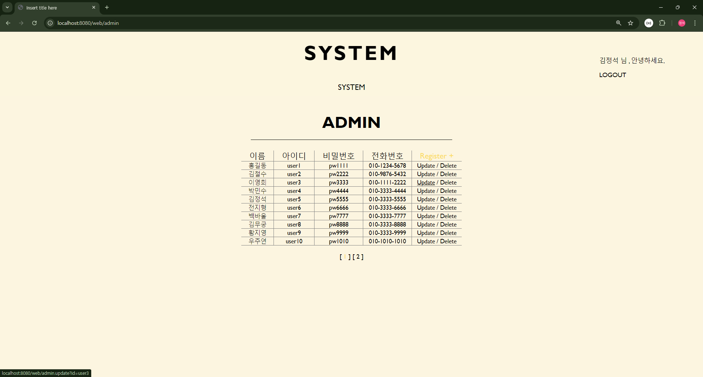
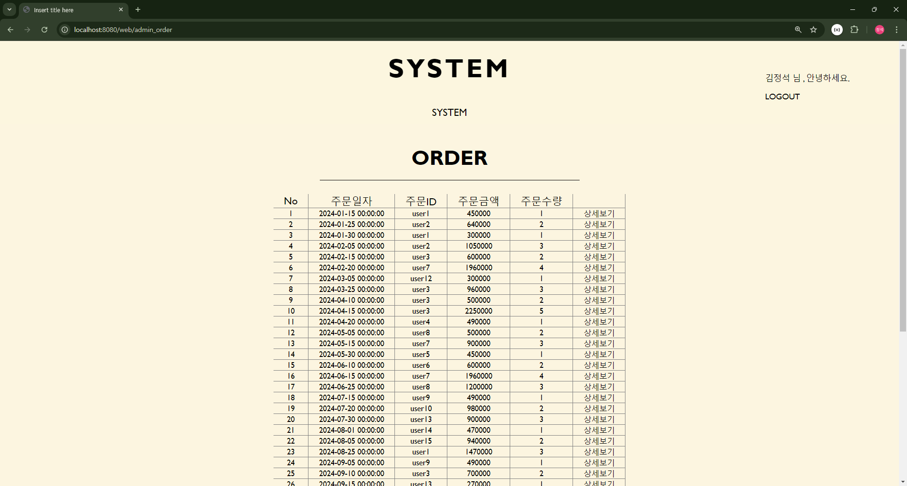
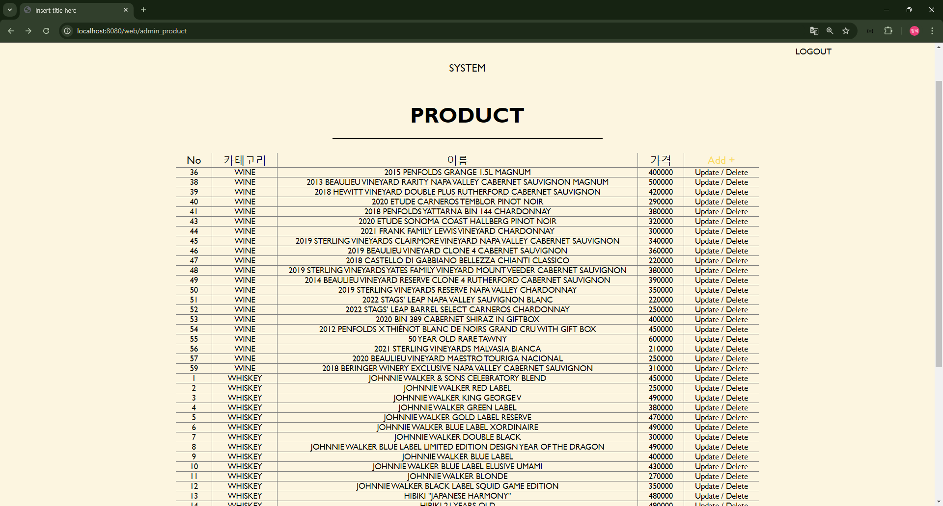
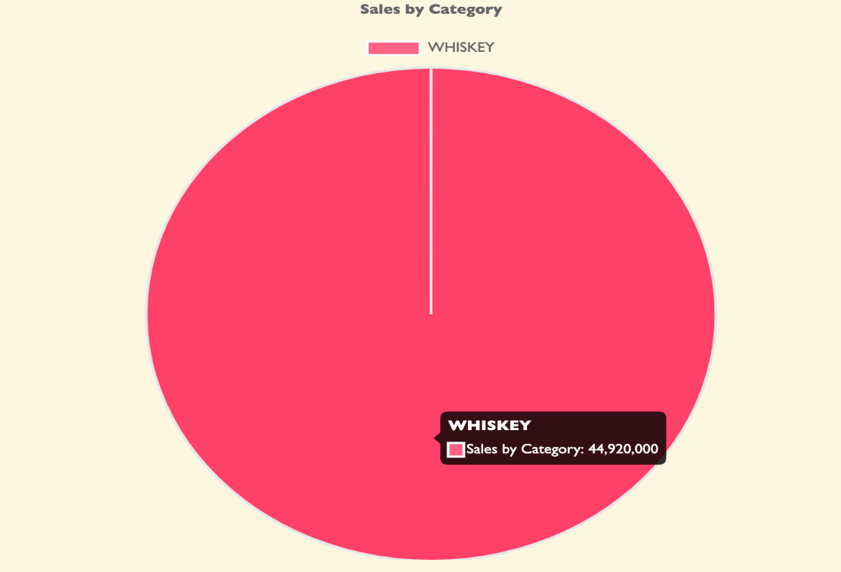
관리자 기능
고객 관리
주문 내역
고객 정보 조회, 수정, 삭제 기능 제공
주문 상태 확인 및 처리 기능 구현
상품 관리
판매량 분석
상품 등록, 수정, 삭제 기능 구현
기간별, 상품별 판매량 통계 제공

Slide 13
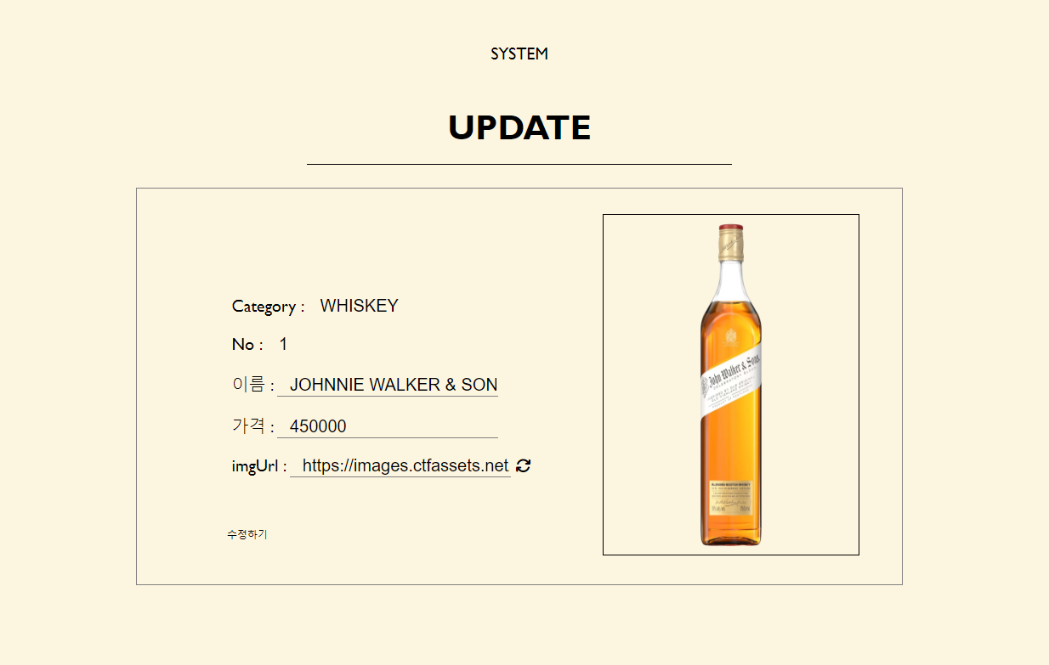
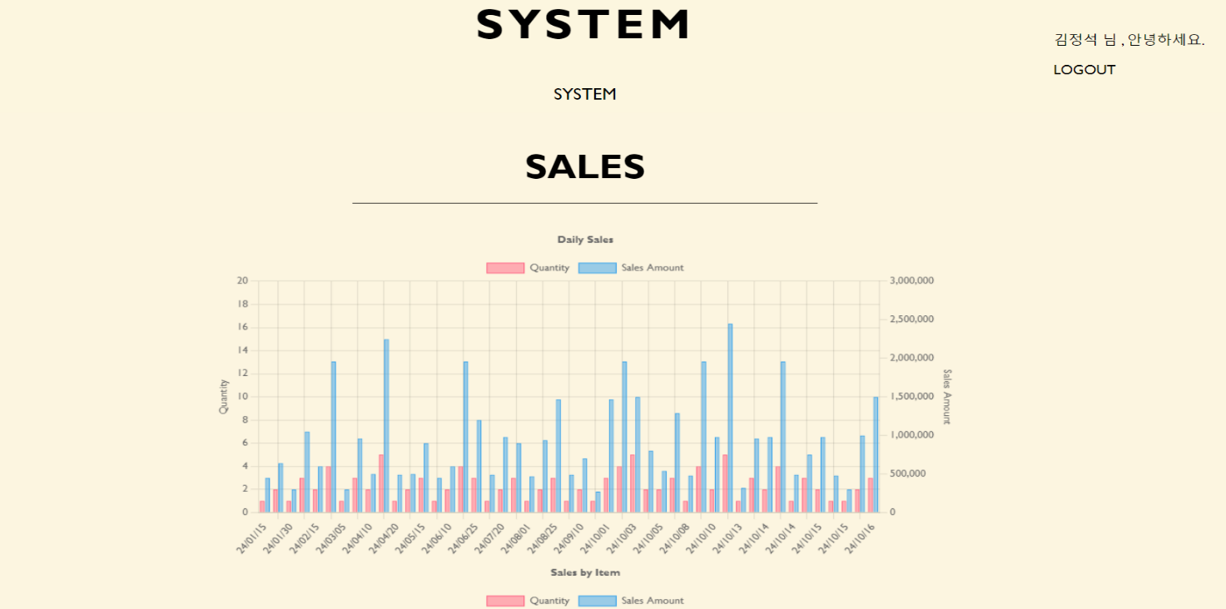
상품 관리 시스템
위스키 및 와인 상품 관리
다양한 위스키와 와인 상품의 정보를 등록, 수정, 삭제할 수 있는 기능을 제공합니다. 상품명, 가격, 구매후기 등 상세 정보를 관리합니다.
재고 관리
판매량 현황을 모니터링하고, 판매 추이를 분석하여 적정 재고량을 예측하고 관리할 수 있습니다.

Slide 14
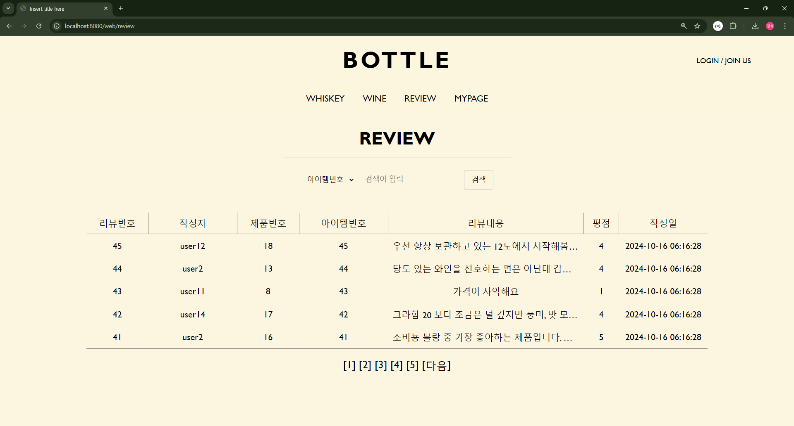
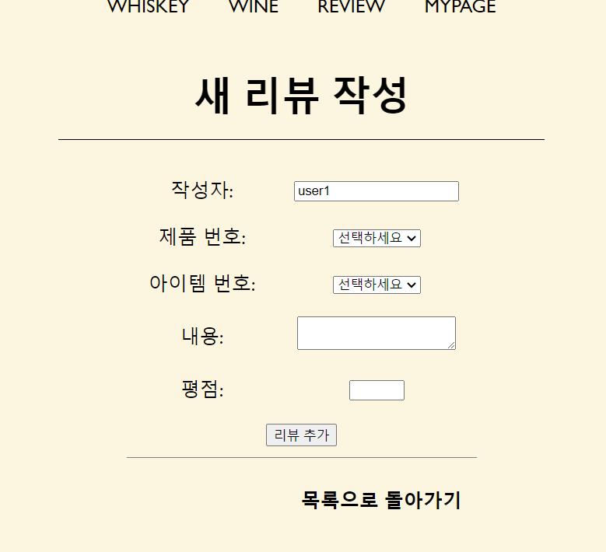
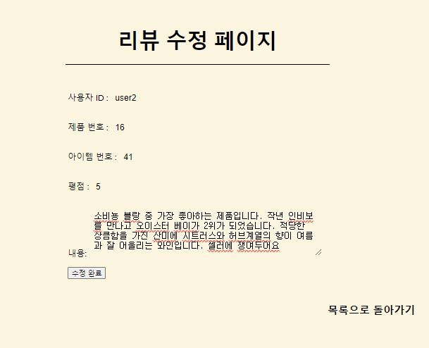
리뷰 시스템
리뷰 조회 기능
리뷰 등록 프로세스
리뷰 삭제 및 수정 기능
사용자들이 작성한 상품 리뷰를
쉽게 찾아볼 수 있도록 합니다.
상품별, 평점별로 리뷰를 필터링하고
정렬할 수 있는 기능을 제공하여
사용자들이 원하는 정보를
빠르게 얻을 수 있도록 합니다.
구매한 상품에 대해 사용자가
리뷰를 작성할 수 있도록 합니다.
평점, 텍스트 리뷰 기능을 제공하여 다양한 형태의 리뷰를 남길 수 있게 합니다.
또한, 회원에게만 제공하여 악성 리뷰 방지를 위한 가이드라인을 제시합니다.
사용자가 자신이 작성한 리뷰를 수정하거나 삭제할 수 있는 기능을 제공합니다. 관리자는 부적절한 리뷰를 모니터링하고 필요시 삭제할 수 있는 권한을 가집니다. 이를 통해 리뷰의 신뢰성과 품질을 유지합니다.

Slide 15




세션 관리 및 보안
사용자 인증 및 세션 기반 보안 구현
인증
세션
보안
사용자 인증 프로세스를 구현하고, 세션 기반 장바구니 관리 시스템을 도입했습니다. 또한, 데이터 암호화 등 다양한 보안 고려사항을 적용하여 안전한 쇼핑 환경을 구축했습니다.

Slide 16

결론 및 향후 계획
본 프로젝트를 통해 Java, CSS, JSP, DB를 활용한 MVC 구조의 주류 온라인 쇼핑몰을
성공적으로 구현했습니다.
향후 모바일 최적화, 결제 시스템 도입 등을 통해
사용자 경험을 더욱 개선할 계획입니다.

